Slide 1
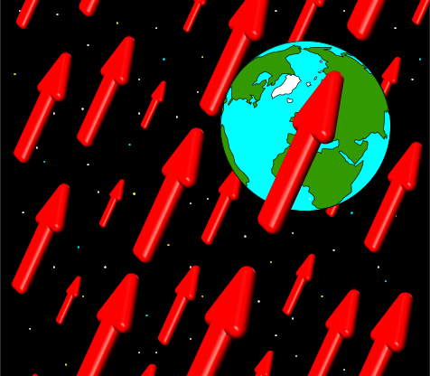


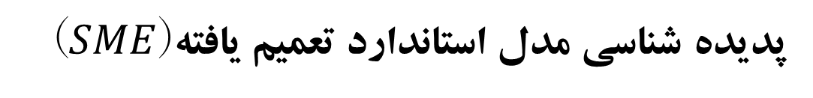
پدیده شناسی مدل استاندارد تعمیم یافته ($SME$)
آرشین خواجه برج سفیدی
خرداد ۱۴۰۲

Slide 2
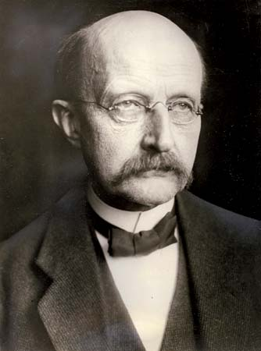
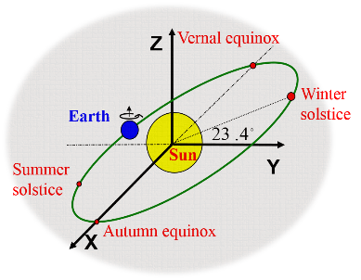
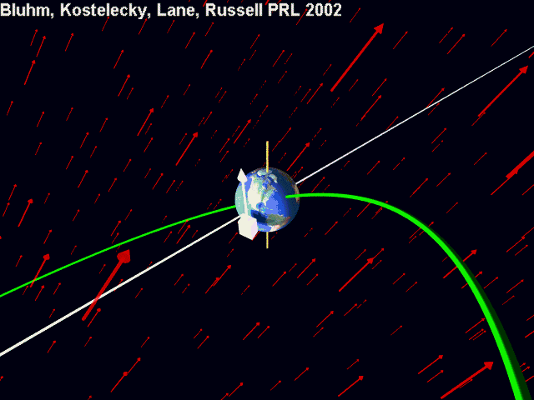

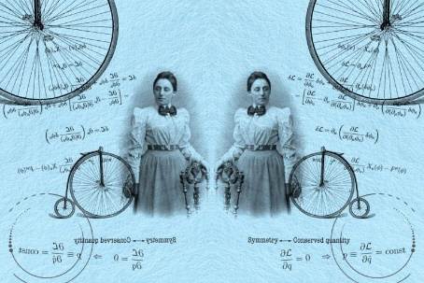
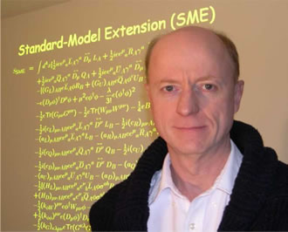



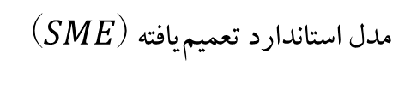


فهرست مطالب
تقارن ها در فیزیک
تقارن لورنتس
انگیزه
نقض تقارن لورنتس ناظر و ذره
$(SSB)$شکست خودبخودی تقارن
$(SLSB)$شکست خودبخودی تقارن لورنتس
($SME$)مدل استاندارد تعمیم‌یافته
$SME$کارهای تجربی انجام شده در چارچوب

Slide 3
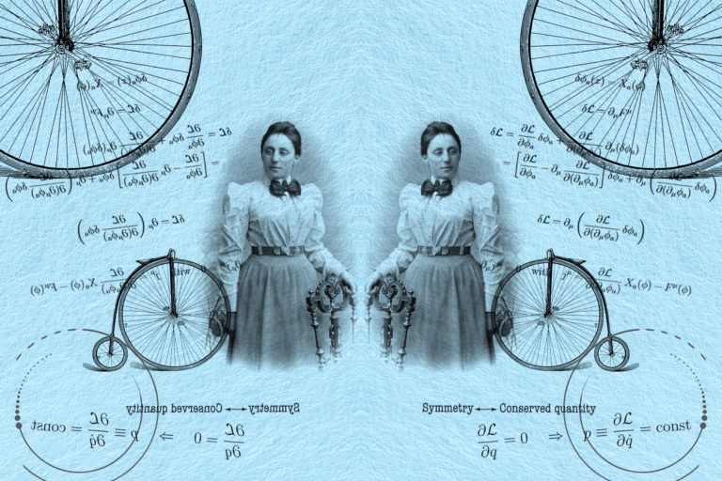
تقارن ها در فیزیک
قضیه نوتر
قوانین پایستگی
تقارن ها
تکانه
انتقال در فضا
انرژی
انتقال در زمان
تکانه ی زاویه ای
دوران
پاریته
انعکاس
۱

Slide 4



تقارن ها در فیزیک
تقارن های یکانی
تقارن های گسسته
تقارن های پیوسته فضا-زمان
تقارن جایگشت
تقارن های داخلی
آمار بوز-انیشتین
پاریته
انتقال
$U_{1}$
${SU}_{2}$
همیوغی بار
لورنتس
آمار فرمی-دیراک
وارونی زمان
۲
$${SU}_{3}$$

Slide 5
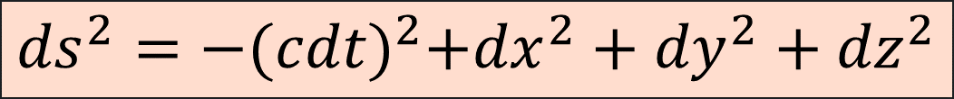
تقارن لورنتس
ناوردایىِ قوانین فیزیک براى مشاهده‌گرهاى لخت مختلف
تقارن‌ لورنتس
دوران و خیز
همسانگردی فضا-زمان
متریک فضا-زمان تخت
$${ds}^{2}=−{(cdt)}^{2}+{dx}^{2}+{dy}^{2}+{dz}^{2}$$
۳

Slide 6

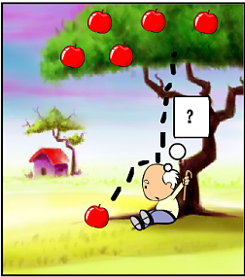
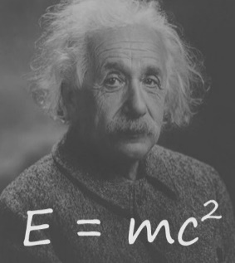



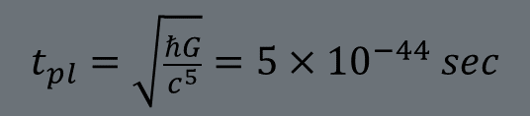
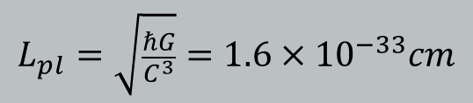
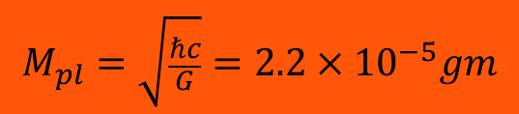
انگیزه
$$ℏ$$
$$G$$
$$c$$
$$M_{pl}=\sqrt{\frac{ℏc}{G}}=2.2×{10}^{−5}gm$$
$$L_{pl}=\sqrt{\frac{ℏG}{C^{3}}}=1.6×{10}^{−33}cm$$
$$t_{pl}=\sqrt{\frac{ℏG}{c^{5}}}=5×{10}^{−44} sec$$
۴
M. Planck, The Theory of Radiation, Dover (1959) (translated from 1906).

Slide 7

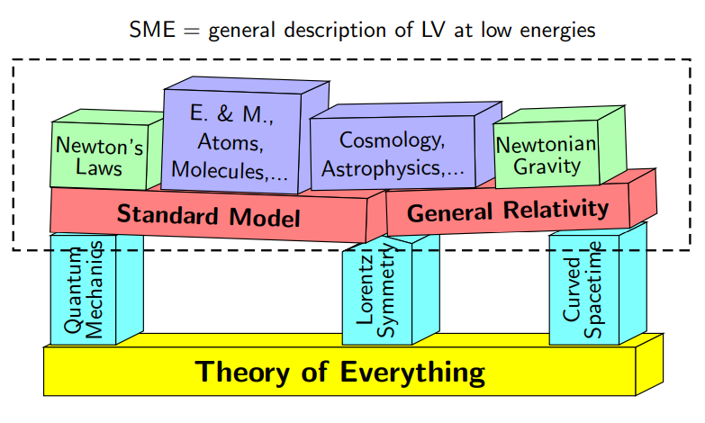
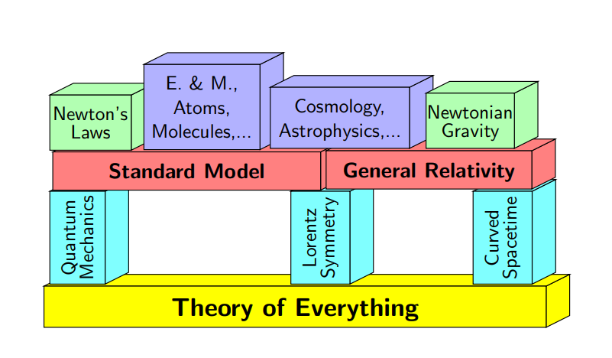
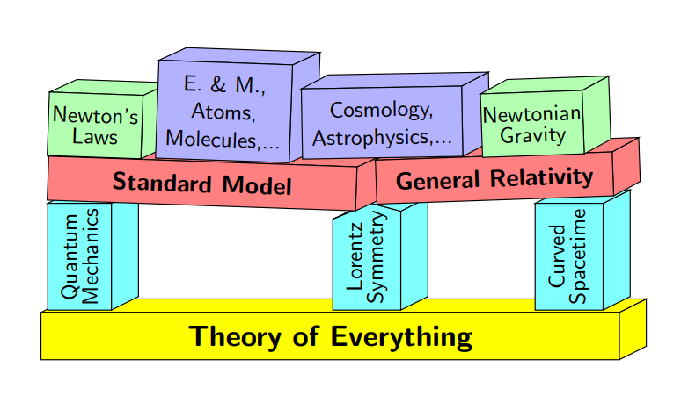
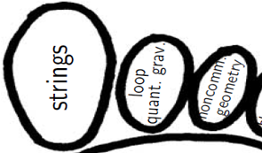

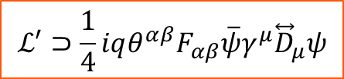
انگیزه
$$ℒ′⊃\frac{1}{4}iqθ^{αβ}F_{αβ}\overline{ψ}γ^{μ}{\overset{⃡}{D}}_{μ}ψ$$
$$\left[x^{μ}{,x}^{ν}\right]=iθ^{μν}$$
۵
Cartoon: Teppei Katori, Queen Mary University of London, High Energy Physics seminar, Univ. Oxford, Oxford, UK, Mar. 1, 2016.

Slide 8
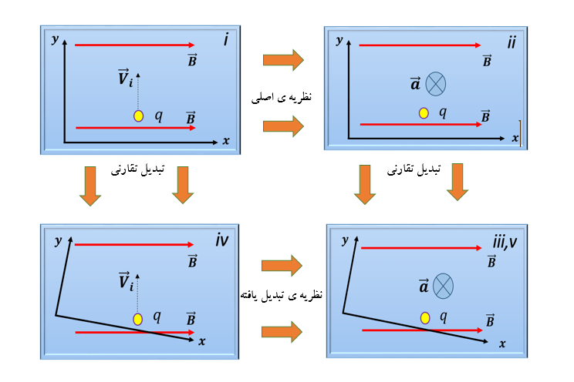

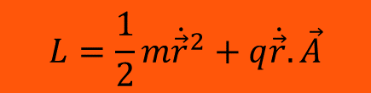
نقض تقارن لورنتس
ناظر
ذره
$$L=\frac{1}{2}m{\dot{\vec{r}}}^{2}+q\dot{\vec{r}}. \vec{A}$$
$$V_{j}→V_{j^{′}}=R_{j^{′}j}V_{j}$$
تقارن دورانی ناظر در یک سامانه ی نمونه
۶
Tasson, J.D. The Standard-Model Extension and Gravitational Tests. acceped in Symmetry 2016, [arXiv:gr-qc/1610.05357].

Slide 9
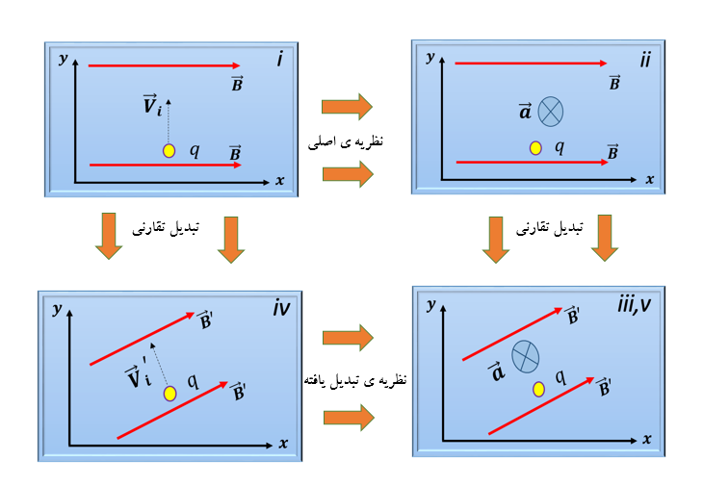
نقض تقارن لورنتس
تقارن دورانی ذره در یک سامانه ی نمونه
۷
Tasson, J.D. The Standard-Model Extension and Gravitational Tests. acceped in Symmetry 2016, [arXiv:gr-qc/1610.05357].

Slide 10
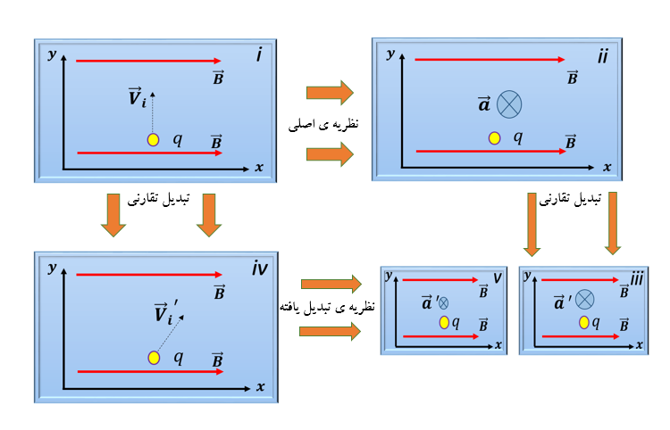
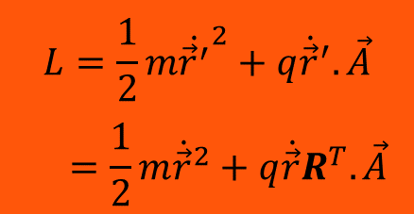
نقض تقارن لورنتس
$$L=\frac{1}{2}m{\dot{{\vec{r}}^{′}}}^{2}+q{\dot{\vec{r}}}^{′}. \vec{A}$$
$$=\frac{1}{2}m{\dot{\vec{r}}}^{2}+q\dot{\vec{r}}R^{T}. \vec{A}$$
نقض تقارن دورانی موثر ذره در یک سامانه ی نمونه
۸
Tasson, J.D. The Standard-Model Extension and Gravitational Tests. acceped in Symmetry 2016, [arXiv:gr-qc/1610.05357].

Slide 11
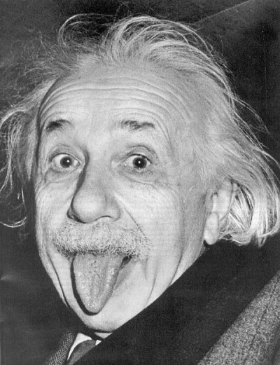

ذره
تبدیلات لورنتس
ناظر
$$\overline{ψ}{\left(x\right)γ}_{μ}a^{μ}ψ(x)→$$
y
x
۹
Cartoon: Teppei Katori, Massachusetts Institute of Technology, KEK seminar, June 05, 09.

Slide 12

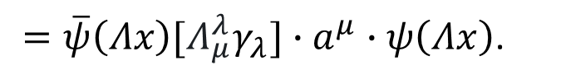
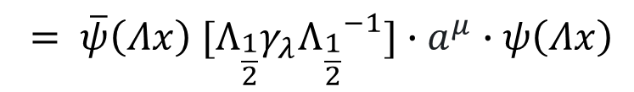
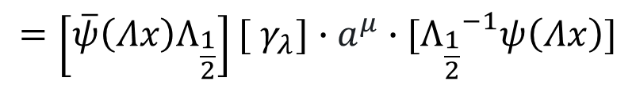
ذره
تبدیلات لورنتس
ناظر
$$\overline{ψ}{\left(x\right)γ}_{μ}a^{μ}ψ(x)→$$
$$=\left[\overline{ψ}\left(Λx\right)Λ_{\frac{1}{2}}\right][ γ_{λ}]∙a^{μ}∙[{Λ_{\frac{1}{2}}}^{−1}ψ\left(Λx\right)]$$
$$= {\overline{ψ}\left(Λx\right){ [Λ}_{\frac{1}{2}}γ}_{λ}{Λ_{\frac{1}{2}}}^{−1}]∙a^{μ}∙ψ\left(Λx\right)$$
y
$=\overline{ψ}\left(Λx\right){[Λ}_{μ}^{λ}γ_{λ}]∙a^{μ}∙ψ\left(Λx\right)$.
نقض تقارن لورنتس ذره
x
۹
Cartoon: Teppei Katori, Massachusetts Institute of Technology, KEK seminar, June 05, 09.

Slide 13
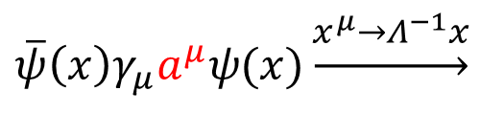
ذره
تبدیلات لورنتس
ناظر
$$\overline{ψ}{\left(x\right)γ}_{μ}a^{μ}ψ(x)\underset{→}{x^{μ}→Λ^{−1}x}$$
y
x
۱۰
Cartoon: Teppei Katori, Massachusetts Institute of Technology, KEK seminar, June 05, 09.

Slide 14

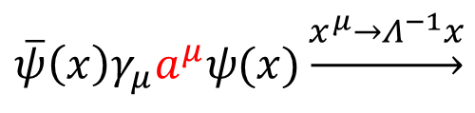
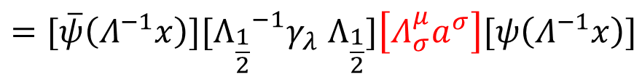

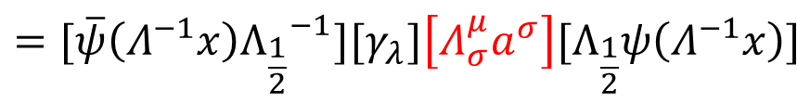
ذره
تبدیلات لورنتس
ناظر
$$\overline{ψ}{\left(x\right)γ}_{μ}a^{μ}ψ(x)\underset{→}{x^{μ}→Λ^{−1}x}$$
$$=[\overline{ψ}\left(Λ^{−1}x\right){Λ_{\frac{1}{2}}}^{−1}][γ_{λ}]\left[Λ_{σ}^{μ}a^{σ}\right][Λ_{\frac{1}{2}}ψ\left(Λ^{−1}x\right)]$$
$$=[\overline{ψ}\left(Λ^{−1}x\right)][{Λ_{\frac{1}{2}}}^{−1}γ_{λ}{ Λ}_{\frac{1}{2}}]\left[Λ_{σ}^{μ}a^{σ}\right][ψ\left(Λ^{−1}x\right)]$$
y
$$=[\overline{ψ}\left(Λ^{−1}x\right)][{{{(Λ}^{−1})}^{λ}}_{μ}γ_{λ}]\left[Λ_{σ}^{μ}a^{σ}\right][ψ\left(Λ^{−1}x\right)]$$
$$=\overline{ψ}\left(Λ^{−1}x\right)γ_{σ}a^{σ} ψ\left(Λ^{−1}x\right)$$
بقای تقارن لورنتس ناظر
x
۱۰
Cartoon: Teppei Katori, Massachusetts Institute of Technology, KEK seminar, June 05, 09.

Slide 15
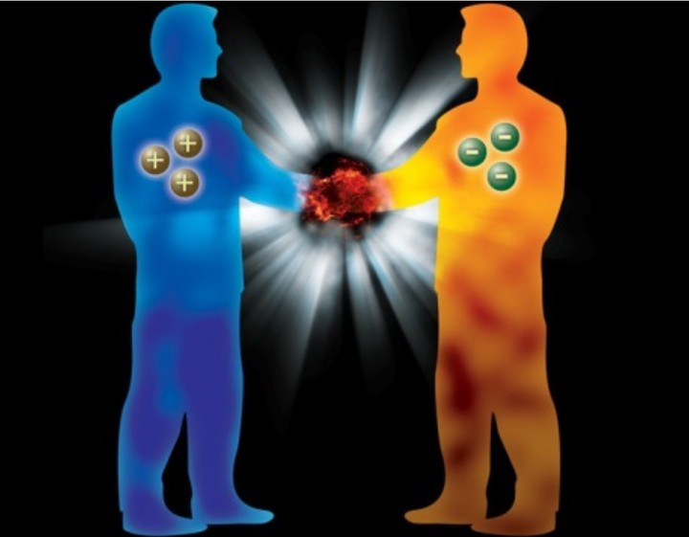
شکست تقارن ها
صریح
خودبخودی
آغازی متقارن
انجامی نامتقارن
۱۱
Vafa ,Cumrun. Puzzles to Unravel the Universe, 2020.

Slide 16
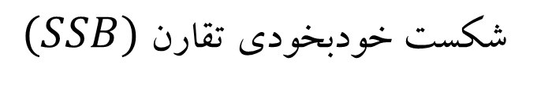

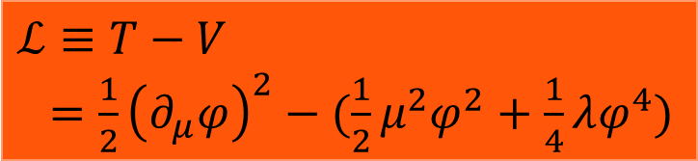

$(SSB)$شکست خودبخودی تقارن
$ℒ≡T−V$
$=\frac{1}{2}{\left(∂_{μ}φ\right)}^{2}−(\frac{1}{2}μ^{2}φ^{2}+\frac{1}{4}λφ^{4})$
$$φ$$
$$μ^{2}>0$$
۱۲
Cartoon: Teppei Katori, Massachusetts Institute of Technology, KEK seminar, June 05, 09.

Slide 17




$(SSB)$شکست خودبخودی تقارن
$$φ$$
$$SSB$$
$ℒ≡T−V$
$=\frac{1}{2}{\left(∂_{μ}φ\right)}^{2}−(\frac{1}{2}μ^{2}φ^{2}+\frac{1}{4}λφ^{4})$
$$φ$$
$$μ^{2}<0$$
۱۲
Cartoon: Teppei Katori, Massachusetts Institute of Technology, KEK seminar, June 05, 09.

Slide 18






شکست خودبخودی تقارن لورنتس
$$φ$$
$$SSB$$
$$φ$$
$$φ$$
$$SLSB$$
$$a_{μ}$$
Cartoon: Teppei Katori, Massachusetts Institute of Technology, KEK seminar, June 05, 09.

Slide 19


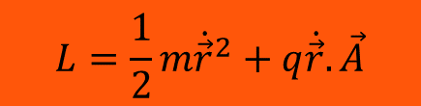




شکست خودبخودی تقارن لورنتس
$$SSB$$
$$φ$$
$$φ$$
$$φ$$
$$a_{μ}$$
$$SLSB$$
$$a_{μ}$$
۱۳
Cartoon: Teppei Katori, Massachusetts Institute of Technology, KEK seminar, June 05, 09.

Slide 20
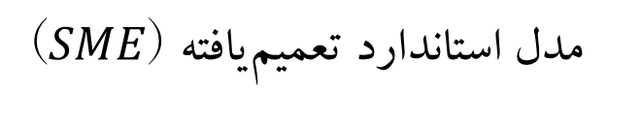
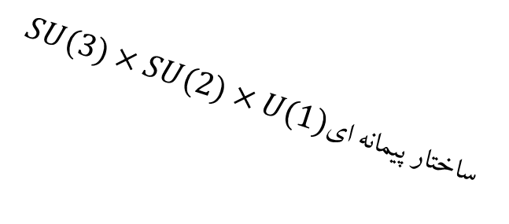
($SME$)مدل استاندارد تعمیم‌یافته
$SU(3)×SU(2)×U(1)$ ساختار پیمانه ای
بازبهنجارپذیری
هرمیتی بودن
پایستگی انرژی-تکانه
ناوردایی تحت تبدیلات لورنتس ناظر
نقض تقارن لورنتس ذره
شکست خودبخودی تقارن لورنتس
۱۴

Slide 21

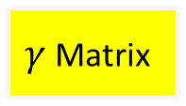

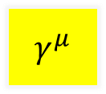




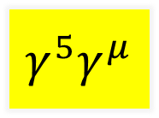
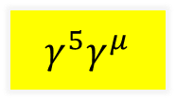


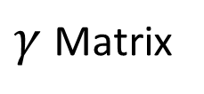


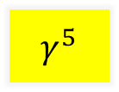





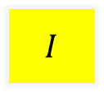


($SME$)مدل استاندارد تعمیم‌یافته
$$a_{μ}$$
$$d_{μν}$$
$$b_{μ}$$
$$SM$$
$$SME$$
$γ$ Matrix
$$\overline{ψ}$$
$$∂^{μ}$$
$$\overline{ψ}$$
$$a_{μ}$$
$$γ^{μ}$$
$$ψ$$
$$d_{μν}$$
$$γ^{5}γ^{μ}$$
$$∂^{ν}$$
$$ψ$$
$$\overline{ψ}$$
$γ$ Matrix
$$∈$$
$$I$$
$$γ^{5}$$
$$γ^{μ}$$
$$γ^{5}γ^{μ}$$
$$σ^{μν}$$
۱۵

Slide 22
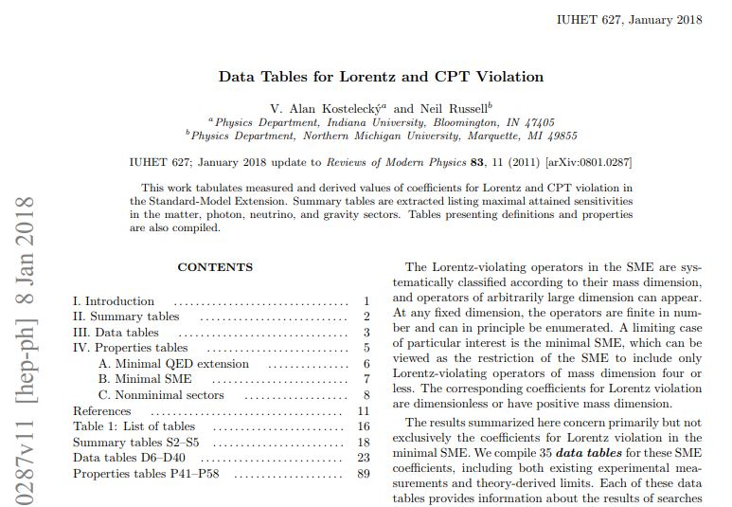


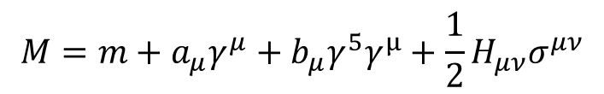

در فضا زمان تخت($SME$)مدل استاندارد تعمیم‌یافته
$$ℒ=\overline{ψ}\left(iΓ_{ν}∂^{ν}−M\right)ψ$$
$$Γ_{μ}=γ_{ν}+c_{μν}γ^{μ}+d_{μν}γ^{5}γ^{μ}+e_{ν}+if_{ν}γ^{5}+\frac{1}{2}g_{λμν}σ^{λμ}$$
$$M=m+a_{μ}γ^{μ}+b_{μ}γ^{5}γ^{μ}+\frac{1}{2}H_{μν}σ^{μν}$$
۱۶
Colladay, D. and Kostelecký, V. A., “CPT violation and the standard model,” Physical Review D, vol. 55, no. 11, pp. 6760, 1997.

Slide 23



$SME$کارهای تجربی انجام شده در چارچوب
مقایسه‌ی ساعت‌های اتمی در زمین و فضا
۱۷
Bluhm, Kostelecky, Lane, Rassel 2002

Slide 24

$SME$کارهای تجربی انجام شده در چارچوب
استفاده از حرکت زمین به دور خودش
۱۸
Katori, T., “Tests of Lorentz and CPT violation with MiniBooNE neutrino oscillation excesses,” Modern Physics Letters A, vol. 27, no. 25, 2012.

Slide 25


Coming Soon…

Slide 26

با تشکر از توجه شما

